Slide 1
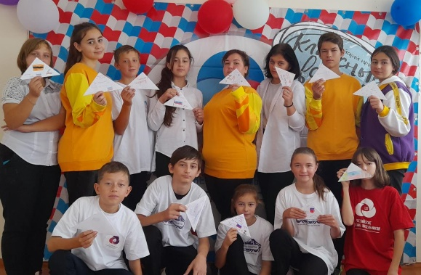
«С нами в будущее»
МБУ ДО
«Шовгеновский центр дополнительного образования»
Республика Адыгея,
Шовгеновский район

Slide 2
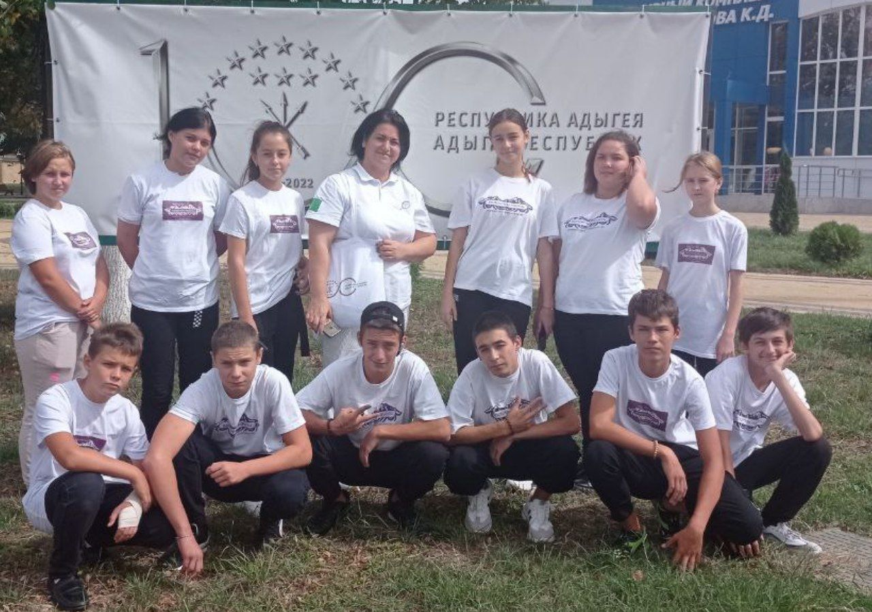

Slide 3
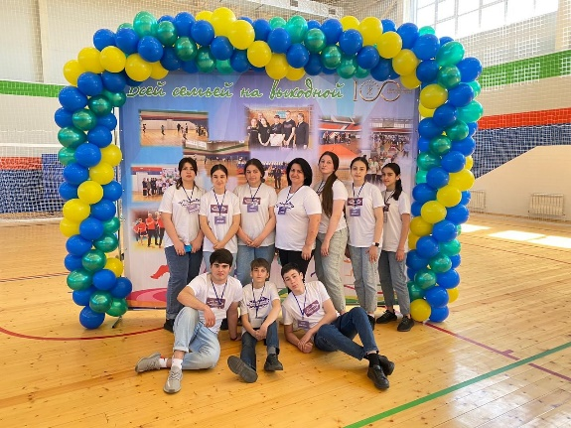
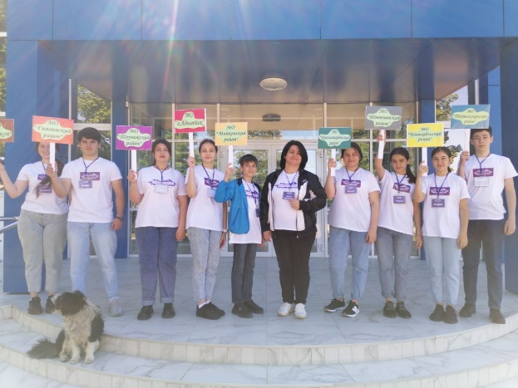
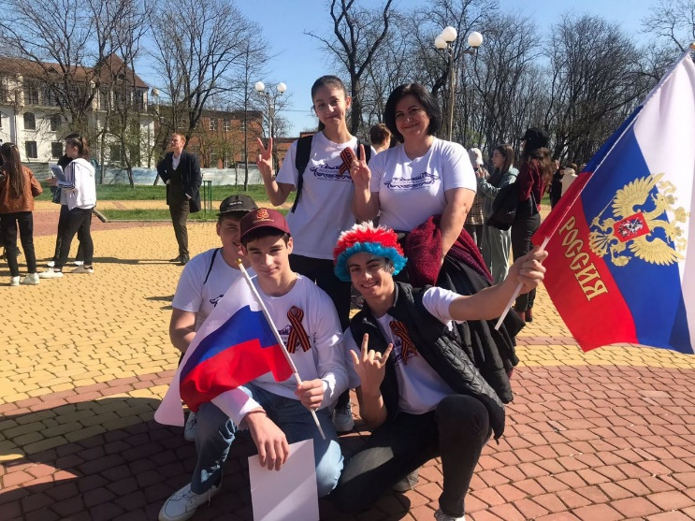
Организация волонтёрского движения в Шовгеновском районе
12
Отряд
( от 3 до 30 человек)
Позитивные
Энергичные
Активные
неравнодушные

Slide 4
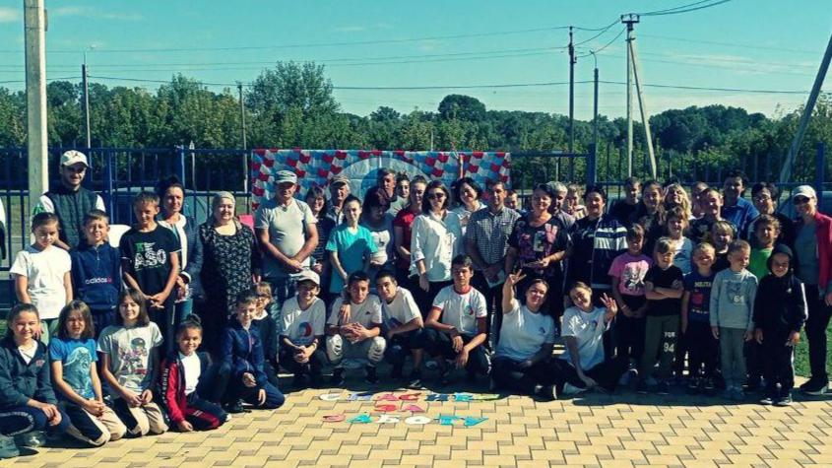
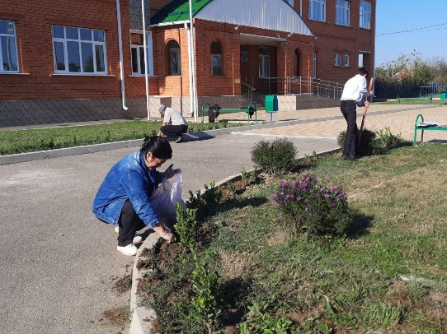
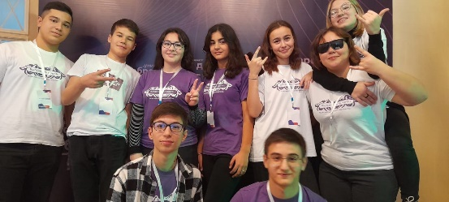
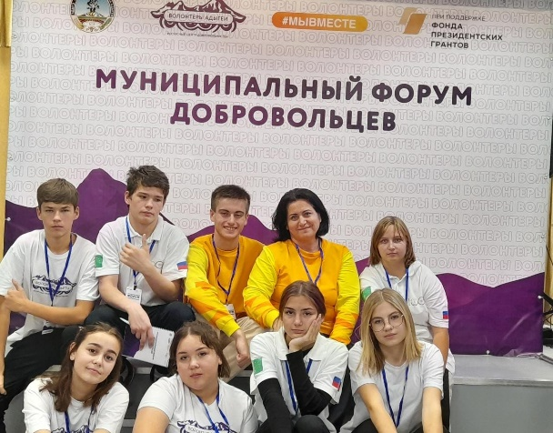
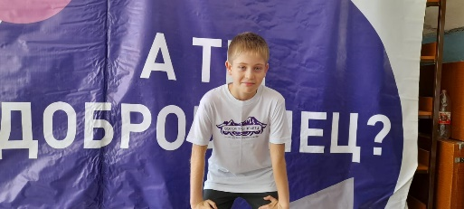
Способы
привлечения
Тематические беседы, мини-лекции,
обучающие семинары
Агитационные выступления
на внешкольных и школьных мероприятиях,
родительских собраниях
Тренинги на сплочённость

Slide 5
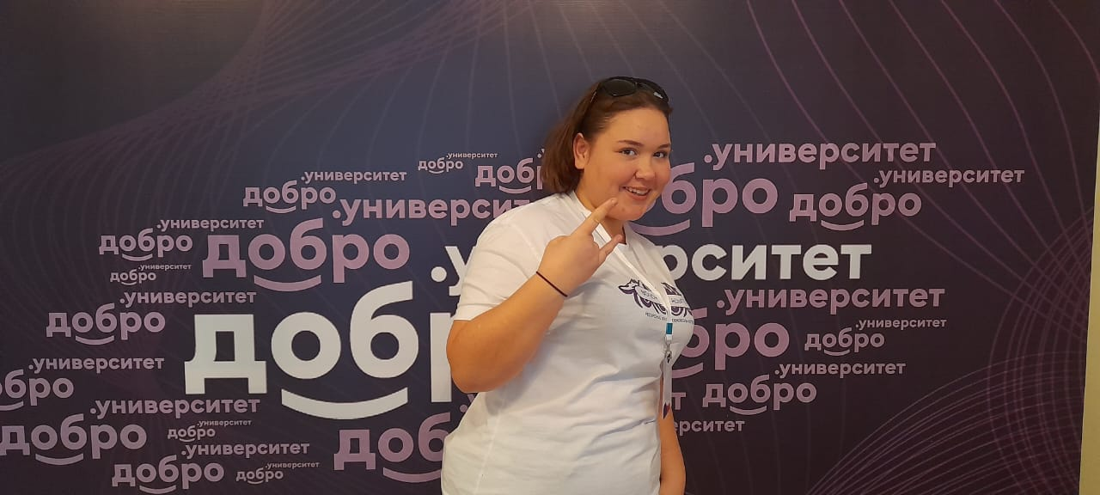
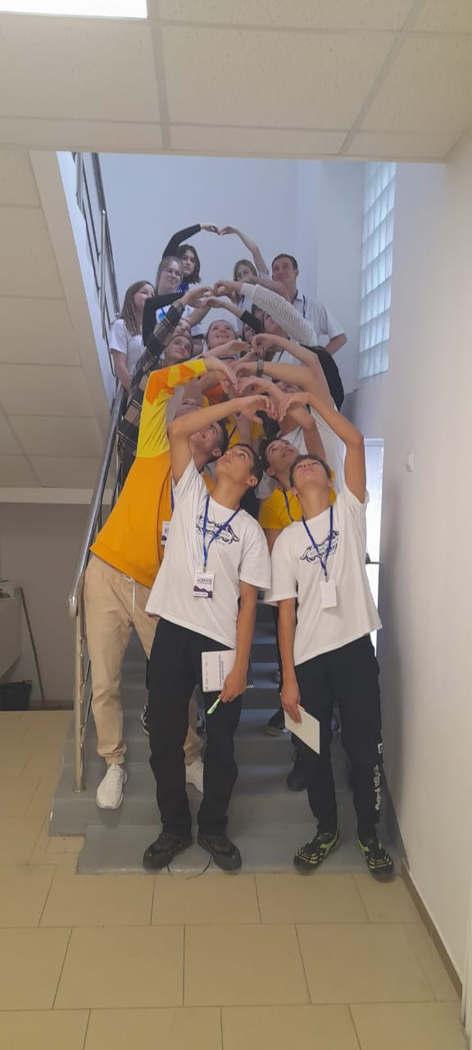
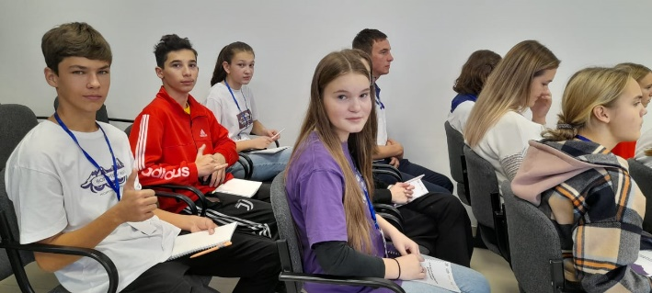
Массовые игры, выставки, соревнования, квесты
Распространение и изготовление брошюр, агитационных листовок различного характера; выпуск листков и газет по итогам проведения акций, трудовых десантов
Мониторинг потребности в добровольческом участии в мероприятиях.

Slide 6
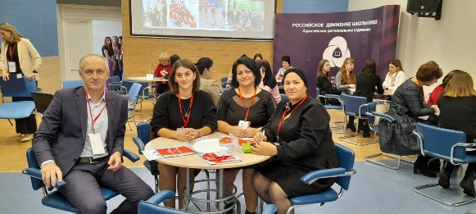
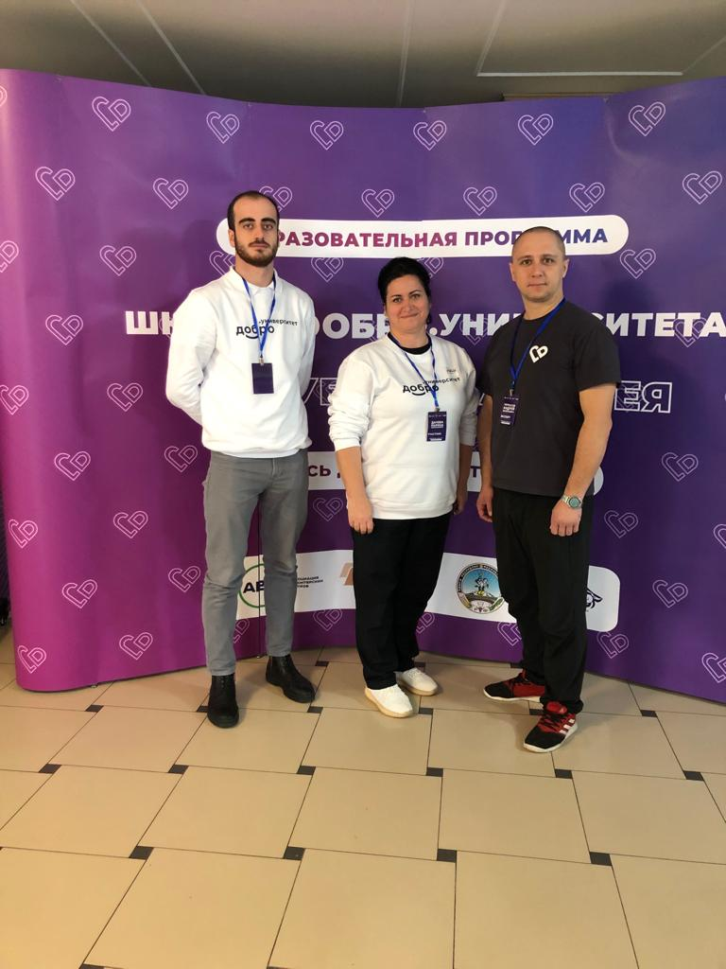
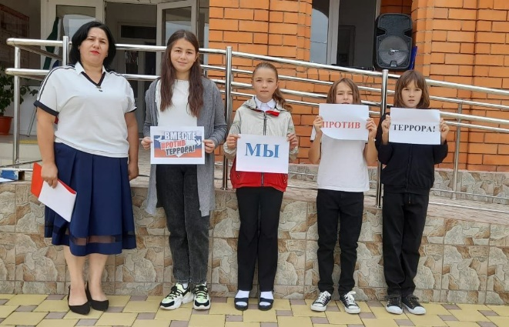
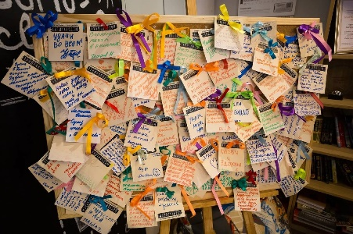
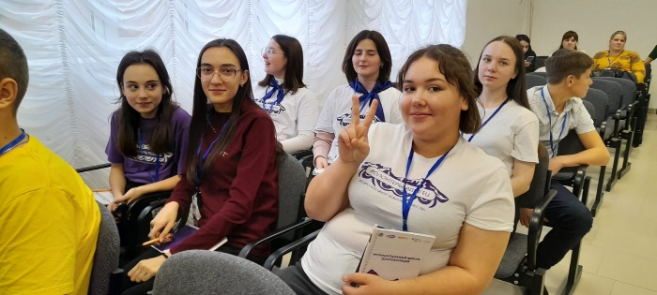
Беседа помощи
(создание беседы в ВК
для душевных разговоров
сверстников)
Мастер-классы
Анкетирование и опрос
жителей района
о волонтёрской
деятельности

Slide 7
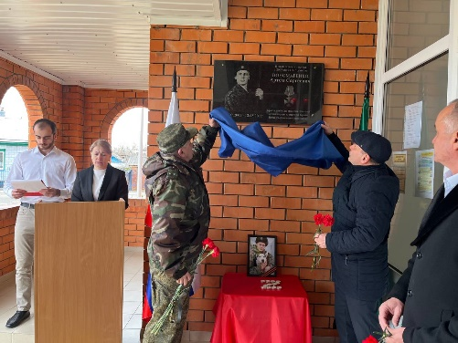
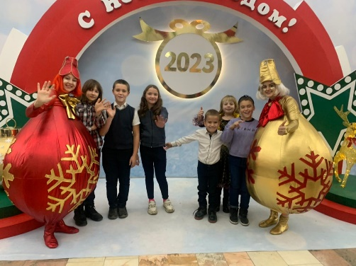
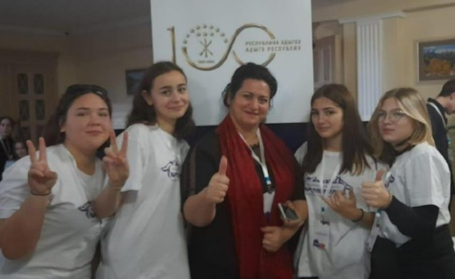
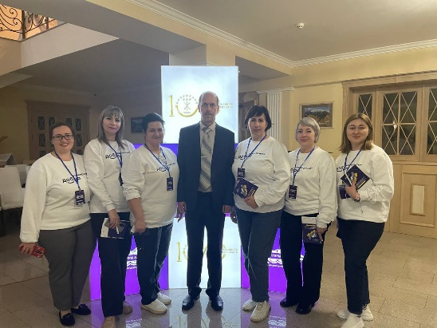
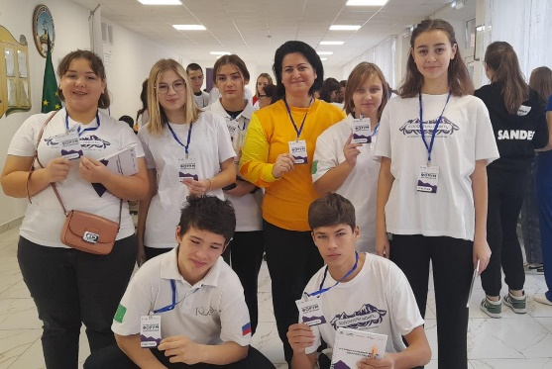
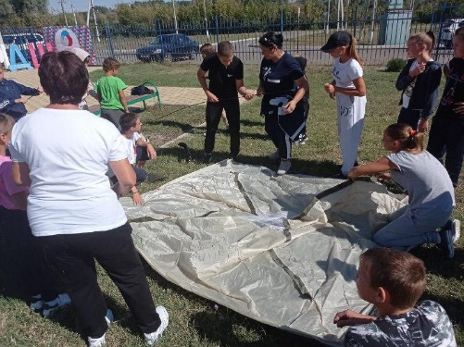
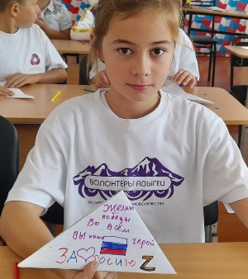
Организация и проведение добровольческих акций, трудовых десантов, операций
Акция «День пожилого человека» (оказание помощи ветеранам ВОВ, пожилым одиноким);
Акция «Письмо солдату», «Георгиевская брошь»;
Акция «Голубь Памяти»;
Акция «Милосердие»;
Акция «Желанный подарок» (для детей инвалидов)
Операция «Мы помним!» (работа по благоустройству памятников);
Акция «Материнские сердца», «Моя семья»
Акция «Сладости для детской радости» (для детей сирот);
Акция «Книга в подарок»;
Акция «Добрые уроки»;
Акция «Мусор знает своё место»;
Мастер-классы (изготовление поздравительных открыток, подарков и др.);
Акция «От сердца к сердцу» (поздравление ветеранов ВОВ на дому);
Акция «Вперёд за ЗОЖ!» (участие в соревнованиях, чемпионатах, спартакиадах в качестве помощников судей и секретарей).

Slide 8
* Активизация интереса к добровольчеству.
* Создание на базе Центра дополнительного образования волонтерского центра для координации волонтёрского движения в районе.
* Активизация жизненной позиции всех участников по реализации проекта.
* Деятельная помощь людям, нуждающимся в ней.
Вперёд за дело!

